Slide 1
Приключение Буратино
Мюзикл

Slide 2
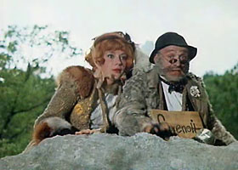
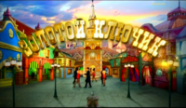

Slide 3
Фильм Приключения Буратино
Фильм снят в 1975 году.
1-
Актеры:Д.Иосифрв,В.Этуш, Р .Быков,Е.Санаева,В.Басов,Т.Проценко.Р.Столкрац.Н.Гринько
Режесер Л .Нечаев
2
Песни быстрые,созвучные,веселые,динамичные.
3
Понравилась песня Буратино .потому что веселая. игривая.подвижная.

Slide 4
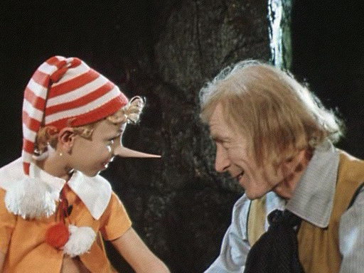
Я бы снилась в роли Буратино.
Выполнила Шиц Е.С. 3 Д класс
МБОУ СОШ № 7 г.Туймазы.

